Slide 1
DESARROLLO AVANZADO DE APLICACIONES II

Slide 2

AGENDA DE LA SESIÓN
Objetivo de la sesión.
01
Estructura del curso
02
Historia de JAVA
03
Spring Framework
04
Herramientas a utilizar
05

Slide 3

OBJETIVO DE LA SESIÓN
Conocer la arquitectura web en JAVA; asimismo acerca de internet e intranet; también los fundamentos principales de páginas web / HTML y frameworks de javascript y CSS.

Slide 4

ESTRUCTURA DEL CURSO
Aplicaciones web con Spring Framework.
Componentes de Spring MVC
Uso del patrón MVC.
HTML, CSS y Javascpript.
Bootstrap, Jquery.
Thymeleaf.
Spring Data, JPA y Hibernate.
Transacciones a base de datos.

Slide 5
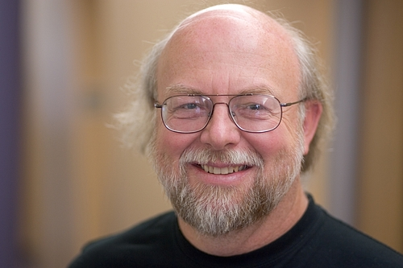
HISTORIA DE JAVA
Java aparece en 1995 como un nuevo Lenguaje de Programación con soporte multiplataforma desarrollado por James Gosling y Sun MicroSystems.
En la actualidad, la empresa Oracle Corporation es el dueño de todas las ediciones de Java.
La Edición Empresarial (Java EE) la donó a Eclipse Foundation a finales del 2017, que ahora se denomina Jakarta EE (Java EE 8)

Slide 6

EDICIONES DE JAVA
JSE (Java Standard Edition) Orientado al desarrollo de aplicaciones cliente / servidor.
JEE (Java Enterprise Edition) Orientado a empresas y a la integración entre sistemas. Incluye soporte a tecnologías para internet.
JME (Java 2 Micro Edition) Orientado a pequeños dispositivos móviles (teléfonos, tabletas, etc.).

Slide 7
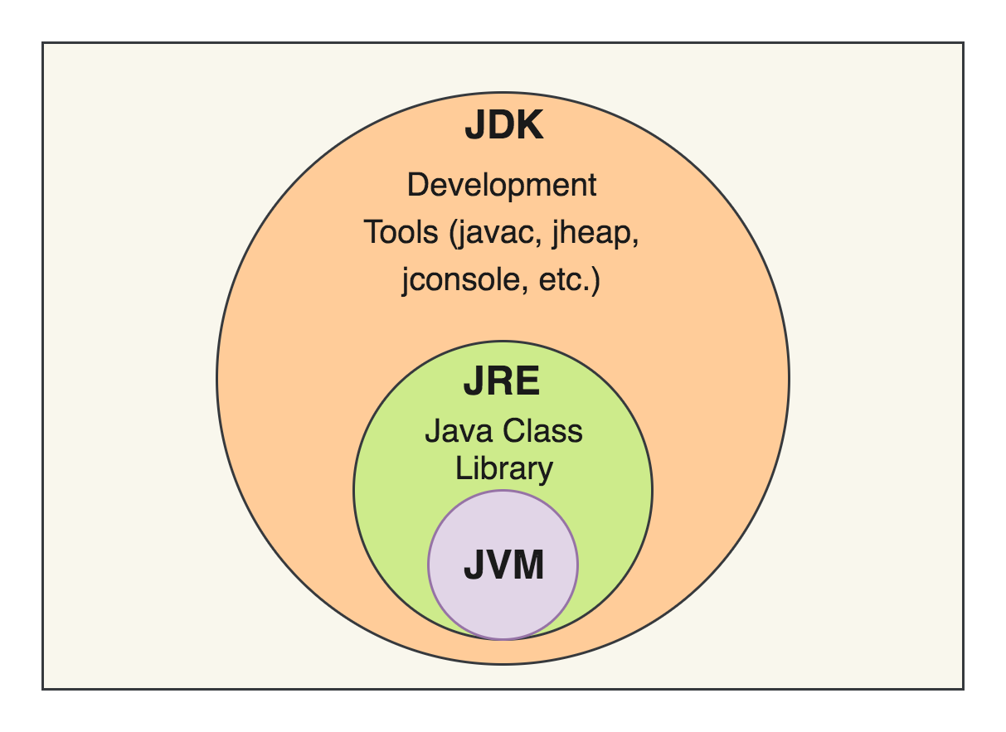
JDK-JRE-JVM.
Java Developer Kit. Es el entorno de desarrollo de software utilizado para desarrollar aplicaciones Java
Java Runtime Environment. Proporciona los requisitos mínimos para ejecutar una aplicación Java
Java Virtual Machine. Es una instancia en tiempo de ejecución

Slide 8
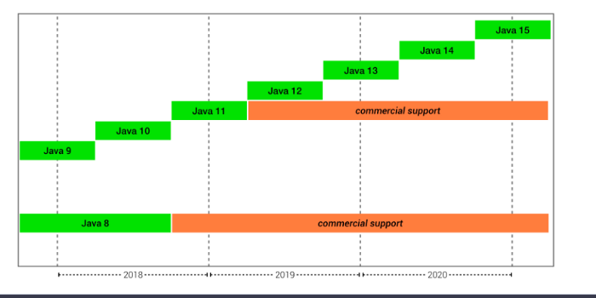
VERSIONES DE JAVA

Slide 9
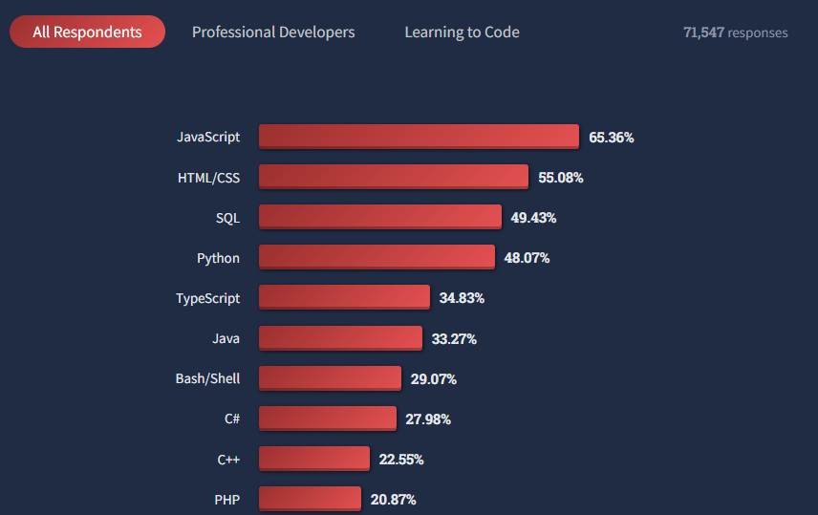
SURVEY 2022 Stack Overflow
Fuente: 2022 Developer Survey - StackOverflow

Slide 10
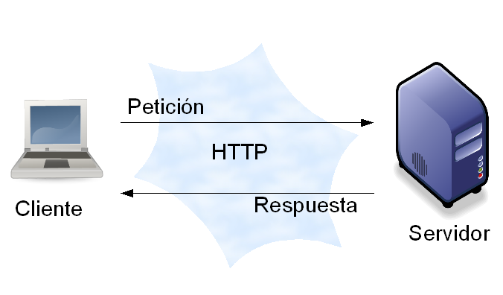
APLICACIONES WEB

Slide 11








APLICACIONES WEB

Slide 12
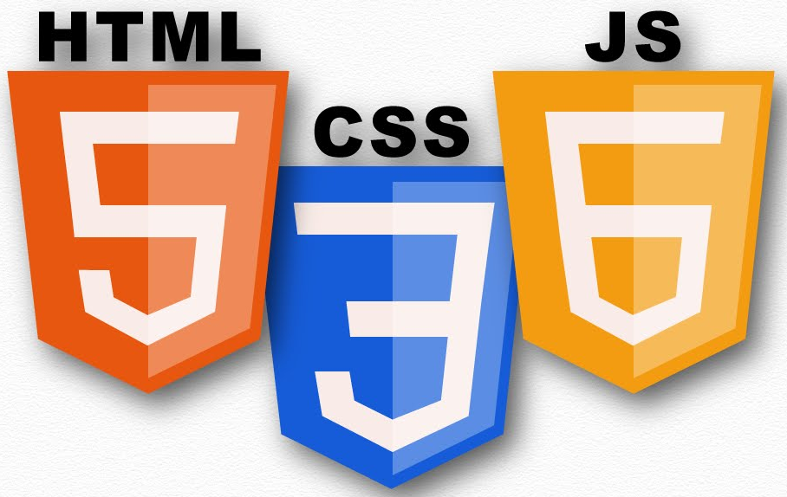
APLICACIONES WEB

Slide 13


FRAMEWORKS VS LIBRERÍAS

Slide 14
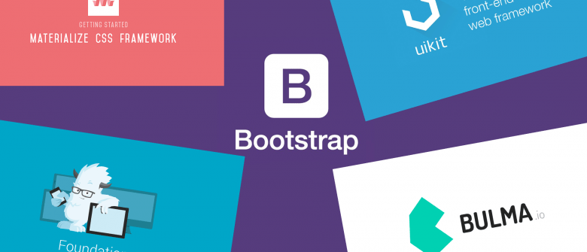
FRAMEWORKS CSS

Slide 15
HERRAMIENTAS A UTILIZAR
Ingresar al siguiente link
https://www.oracle.com/java/technologies/javase/javase8-archive-downloads.html JDK 8.
https://www.oracle.com/java/technologies/downloads/ JDK 18 y 17

Slide 16
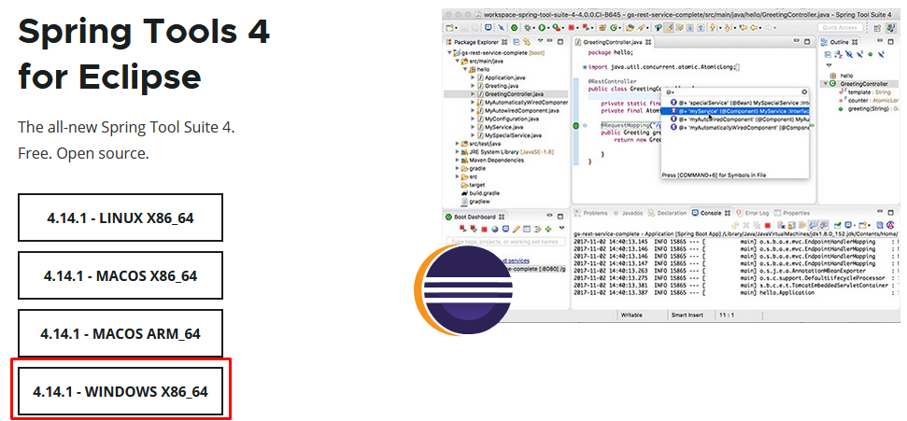
HERRAMIENTAS A UTILIZAR
Ingresar al siguiente link https://spring.io/tools

Slide 17
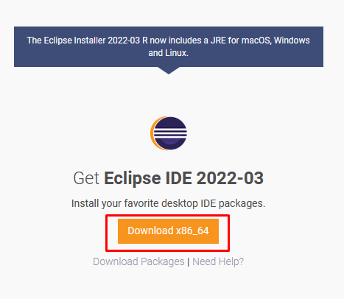
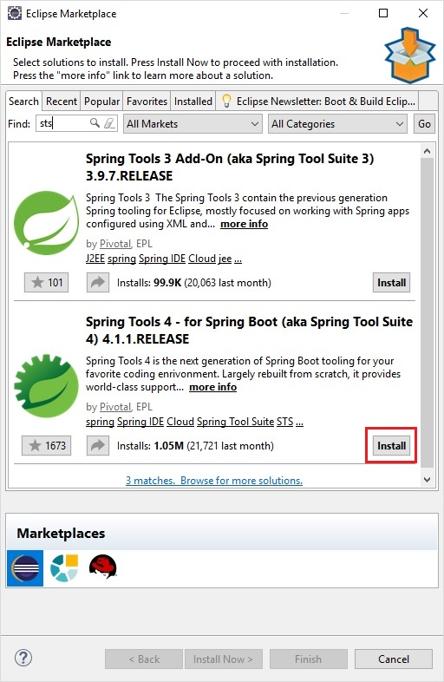
HERRAMIENTAS A UTILIZAR
Ingresar al siguiente link https://www.eclipse.org/downloads/

Slide 18
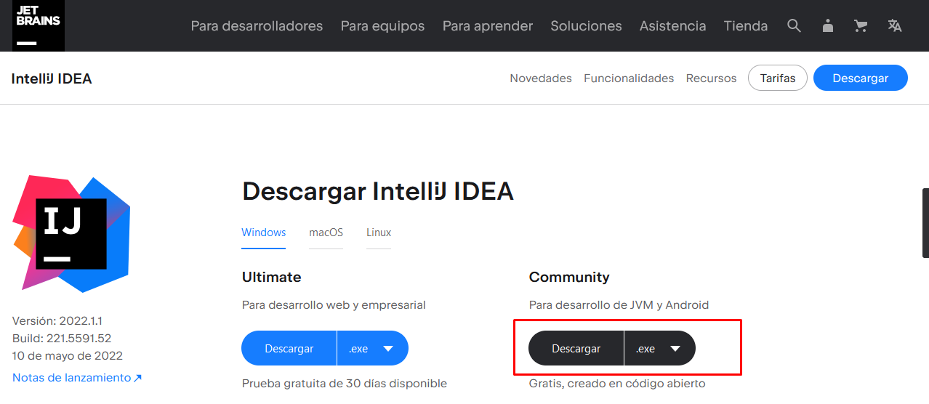
HERRAMIENTAS A UTILIZAR
Ingresar al siguiente link https://www.jetbrains.com/es-es/idea/download/#section=windows

Slide 19
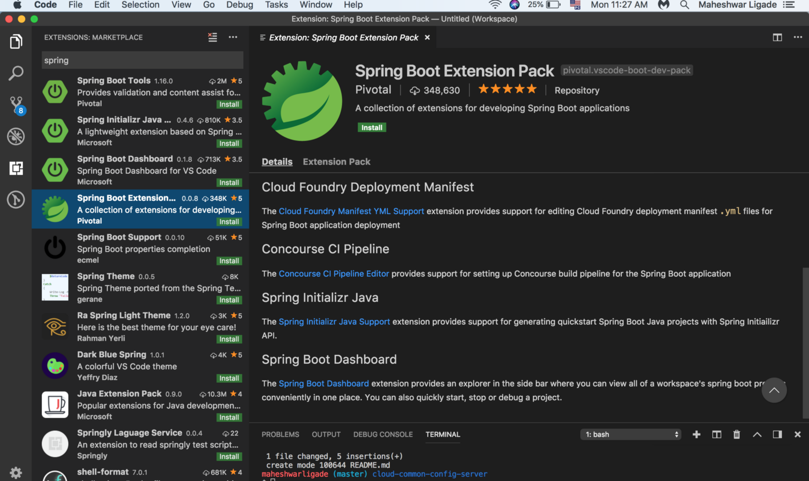
HERRAMIENTAS A UTILIZAR

Slide 20
GRACIAS

